Slide 1
.json层 需要将数据重新组织，按照约定格式，组成数据，检查的工作放到转json过程中。
.xlsx
原始表格数据
.proto层 需要将数据抽象成proto3的类型，因此数据类型会有限制，在考虑了flatbuf与protobuf的易用与通用性之后，选择protobuf，体积更小。
1
.json
原始可视化数据
.proto
protobuf描述文件
2
3
.adapter层 需要根据语言特性生成转换的类，因为protobuf原生的map不支持multikey的格式，所以需要特殊处理。
.cpp .py .cs ...
语言对应文件编译
.bin层 为protobuf将json转换为二进制存储，体积优化，并且可以做到加密处理。
6
序列化
.cpp .py .cs …
adapter 适配器
.bin
4
反序列化
5

Slide 2
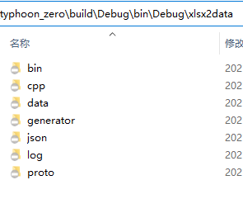
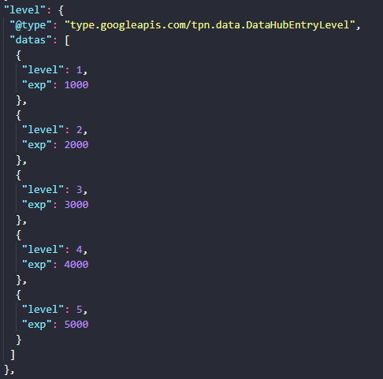
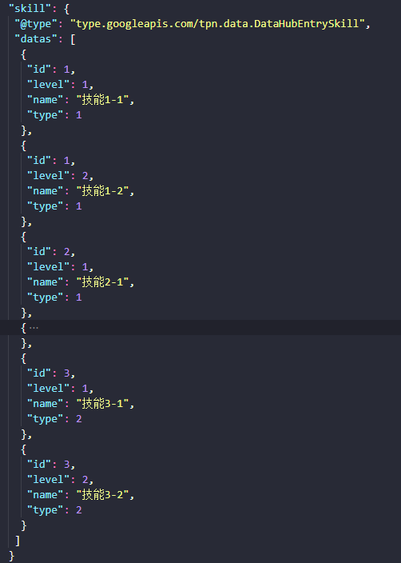
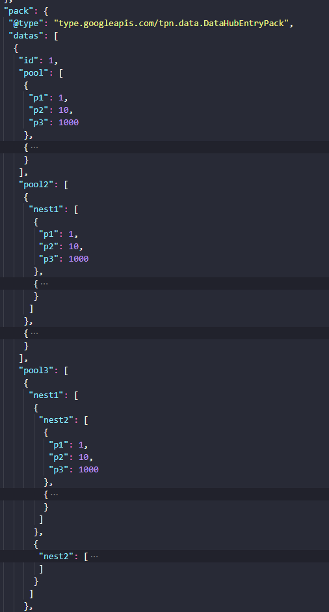
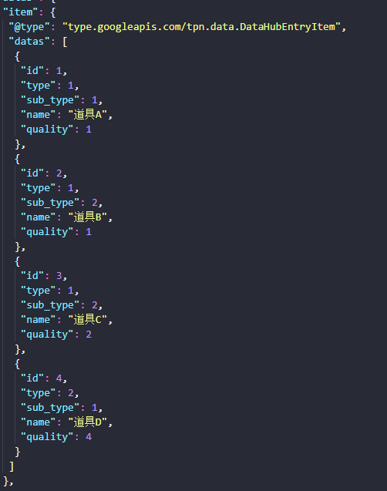
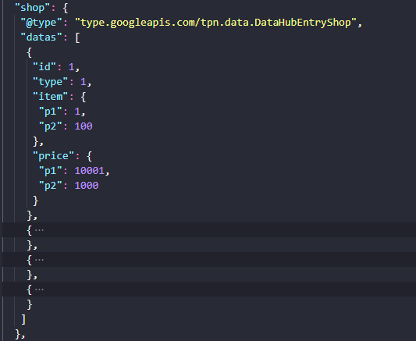

Slide 3
